Slide 1


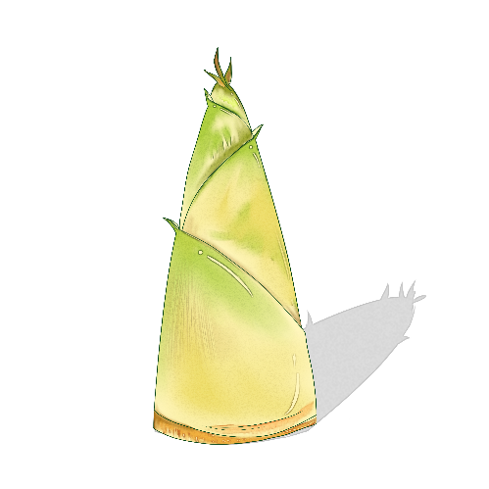

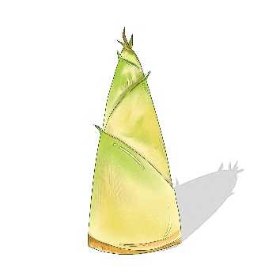

Tiếng Việt
VÀO NĂM HỌC MỚI
Tuần 5
Tiếng Việt
CHỦ NHÂN TƯƠNG LAI

Slide 2







Tiếng Việt
CHỦ ĐỀ: CHỦ NHÂN TƯƠNG LAI
Bài 2 – Tiết 2
Nói và nghe: Thảo luận về lợi ích
của việc đọc sách
Nguyễn Thị Ái Quyên

Slide 3





1. Xác định nội dung đối thoại của các nhân vật

Slide 4





1. Đọc lời và xác định chủ đề cuộc trò chuyện của các nhân vật trong tranh.
Yêu cầu đề bài

Slide 5
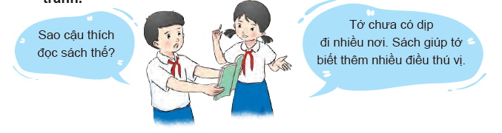

1. Đọc lời và xác định chủ đề cuộc trò chuyện của các nhân vật trong tranh.

Slide 6



THẢO LUẬN

Slide 7


Các nhóm khác
Lắng nghe – góp ý – bổ sung
Cùng chia sẻ

Slide 8
Ích lợi của việc đọc sách.

Slide 9
2. Thảo luận về ích lợi của việc đọc sách

Slide 10
2. Cùng các bạn thảo luận về ích lợi của việc đọc sách dựa vào gợi ý:
Yêu cầu đề bài

Slide 11

2. Cùng các bạn thảo luận về ích lợi của việc đọc sách dựa vào gợi ý:

Slide 12




THẢO LUẬN NHÓM

Slide 13



Chia sẻ trong nhóm nhỏ

Slide 14




CÙNG CHIA SẺ
1 – 2 nhóm HS
chia sẻ trước lớp
Các nhóm khác
Lắng nghe – góp ý – bổ sung

Slide 15
Giáo viên
nhận xét
Các nhóm
lắng nghe

Slide 16
3. Đóng vai để trò chuyện, thuyết phục bạn đọc sách

Slide 17
3. Dựa vào kết quả bài tập 2, đóng vai để trò chuyện, thuyết phục bạn nam dành thời gian đọc sách.
Yêu cầu đề bài

Slide 18
Lưu ý: Em có thể thuyết phục bạn:
+ Bằng cách đưa những lí lẽ và dẫn chứng cụ thể. ( Nêu những tấm gương thành công nhờ ham mê đọc sách mà em biết:
• Qua sách, báo,..., VD: Những tấm gương ham đọc sách và tự học thời đại Hồ Chí Minh – Vũ Dương Thuý Ngà, Búp sen xanh – Sơn Tùng,...
• Ở trường, địa phương em,... (nêu dẫn chứng bằng hình ảnh, bảng tuyên dương,...)

Slide 19
Lưu ý: Em có thể thuyết phục bạn:
– Bằng cách đưa ra những việc làm cụ thể để hỗ trợ hoặc đồng hành cùng bạn. (Gợi ý: Giới thiệu cho bạn một số sách hay, cùng bạn tìm sách đọc, tặng sách cho bạn, thực hiện tốt các giờ đọc sách, thường xuyên lên thư viện để đọc sách cùng bạn,...) .

Slide 20
Lưu ý: Em có thể thuyết phục bạn:
– Bằng thái độ gần gũi, thân thiện. (Gợi ý: Sử dụng giọng nói nhẹ nhàng, từ ngữ phù hợp, dễ hiểu, ánh mắt chân thành, thái độ vui vẻ,...

Slide 21
4. Ghi vào sổ tay một số ích lợi của việc đọc sách

Slide 22
4. Ghi vào sổ tay một số ích lợi của việc đọc sách.
Yêu cầu đề bài

Slide 23
Em ghi vào sổ tay một số ích lợi của việc đọc sách ở bài tập 2:
- Hình thức giải trí
- Có thêm hiểu biết
- Mở rộng vốn từ
- Tăng khả năng viết
- Cải thiện sự tập trung và tăng cường kỹ năng tư duy, phân tích
- Cải thiện trí nhớ
- Điều khiển cảm xúc của bản thân

Slide 24







Cảm ơn và
hẹn gặp lại

